Slide 1
영화관 관리 프로그램
1조
고연수 김인교 민찬우
정미경 최나윤

Slide 2
목차 1 기획 의도 2 화면 구성 3 기능 구현 4 업무 분담 5 후기

Slide 3
1. 기획 의도
주제: 영화관 관리 및 영화 예매 프로그램
이용 대상 : 영화관 관리자와 관람객
목적: 관리자와 관람객에게 서로 다른 기능을 제공한다.
관리자: 상영 영화 및 상영관 관리
관람객: 영화 예매, 내역 확인, 취소 기능

Slide 4
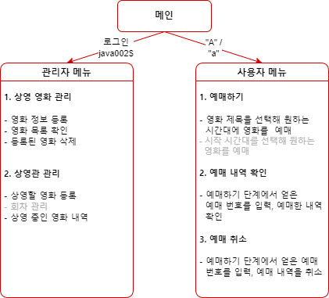
2. 화면구성

Slide 5
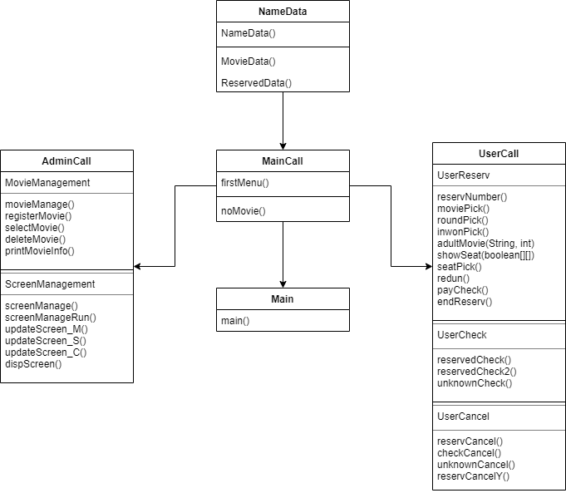
2. 클래스 구성

Slide 6
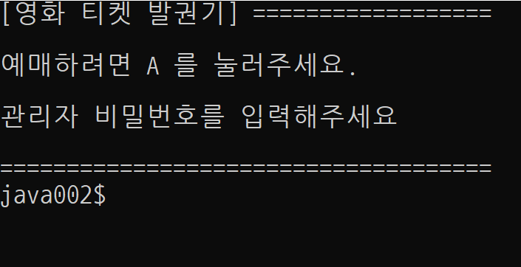
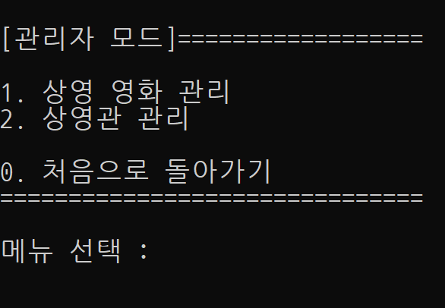
3. 기능 구현
: 메인(관리자 로그인)

Slide 7
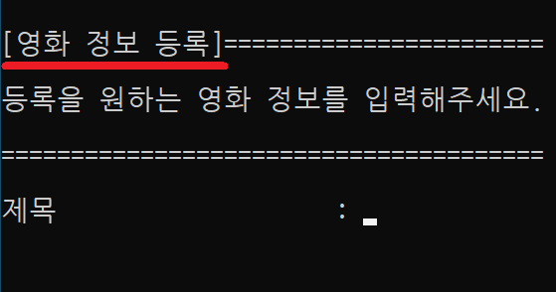
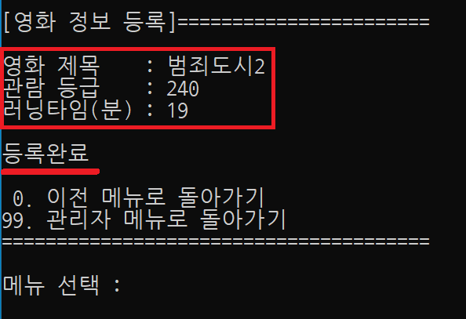
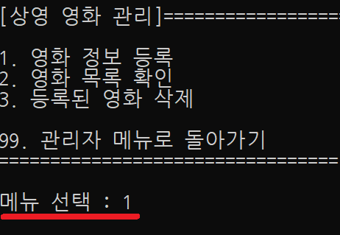
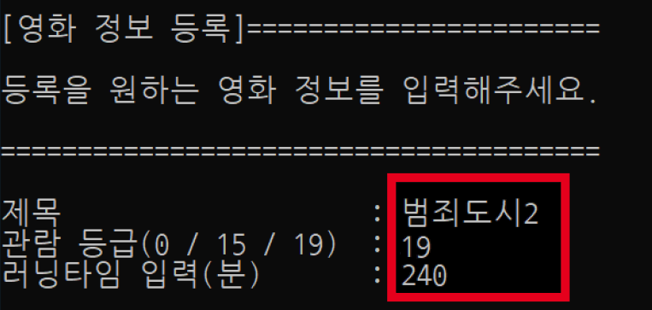
3. 기능 구현
: 관리자 메뉴(영화 정보 등록)

Slide 8
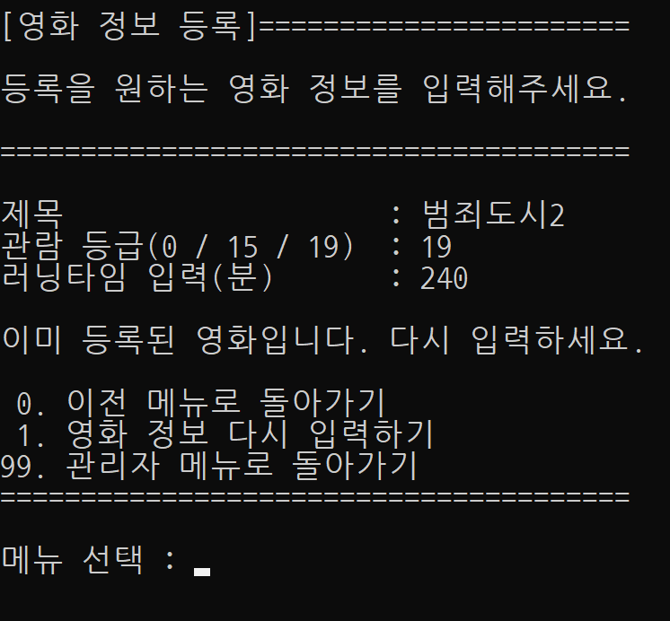
3. 기능 구현
: 관리자 메뉴(영화 정보 등록, 중복)

Slide 9
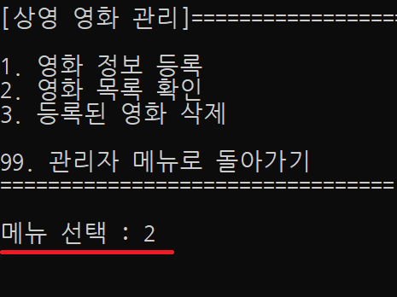
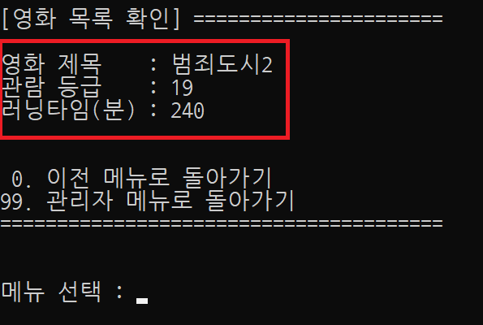
3. 기능 구현
: 관리자 메뉴(영화 목록 확인)

Slide 10
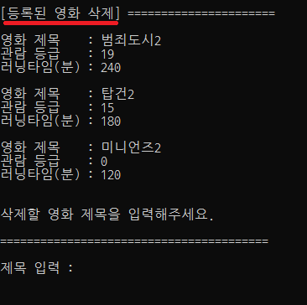
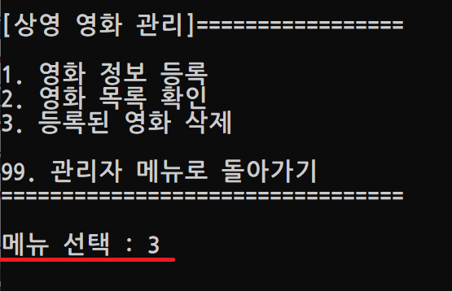
3. 기능 구현
: 관리자 메뉴(등록된 영화 삭제)

Slide 11
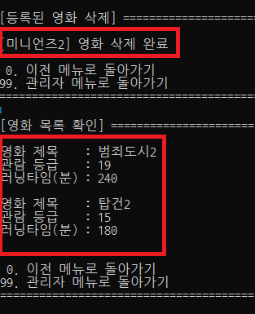
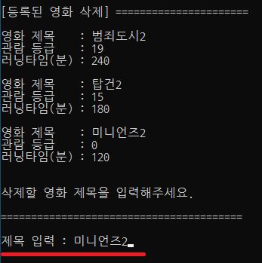
3. 기능 구현
: 관리자 메뉴(등록된 영화 삭제)

Slide 12
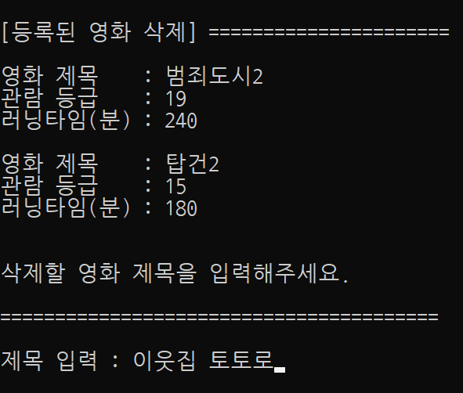
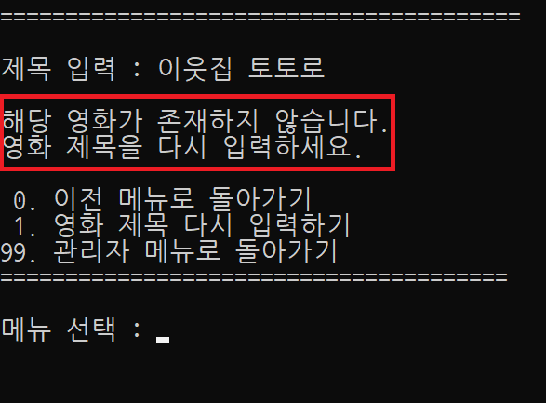
3. 기능 구현
: 관리자 메뉴(등록된 영화 삭제, 미등록)

Slide 13
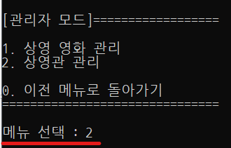
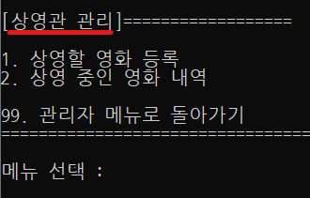
3. 기능 구현
: 관리자 메뉴(상영관 관리)

Slide 14
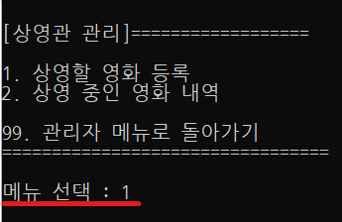
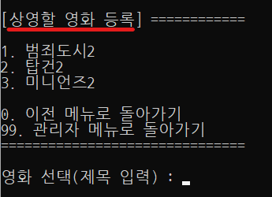
3. 기능 구현
: 관리자 메뉴(상영할 영화 등록)

Slide 15
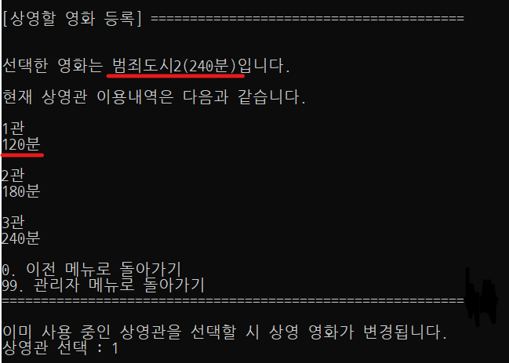
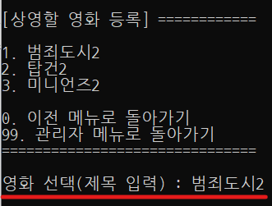
3. 기능 구현
: 관리자 메뉴(상영할 영화 등록, 상영 불가)

Slide 16
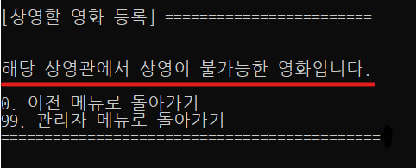
3. 기능 구현
: 관리자 메뉴(상영할 영화 등록, 상영 불가)

Slide 17
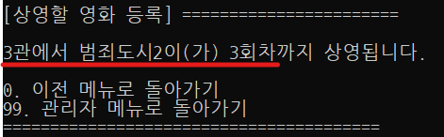
3. 기능 구현
: 관리자 메뉴(상영할 영화 등록, 상영 가능)

Slide 18
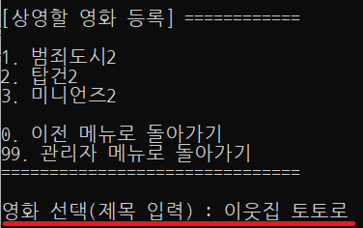
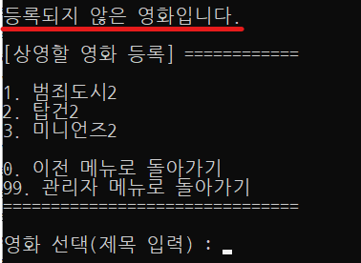
3. 기능 구현
: 관리자 메뉴(상영할 영화 등록, 미등록)

Slide 19
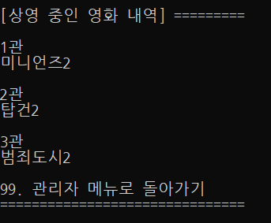
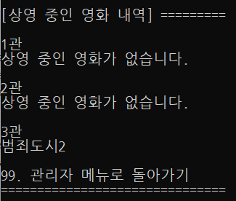
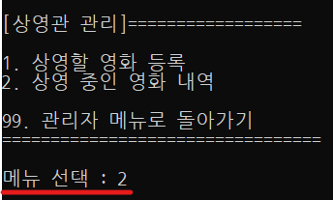
3. 기능 구현
: 관리자 메뉴(상영 중인 영화 내역)

Slide 20
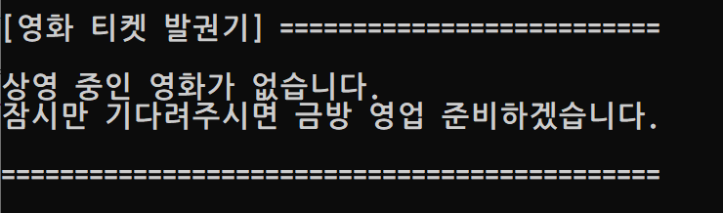
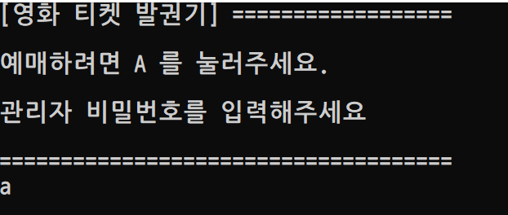
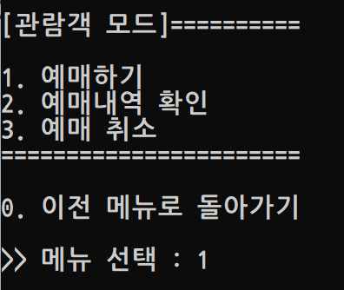
3. 기능 구현
: 메인(관람객 메뉴 전환)

Slide 21
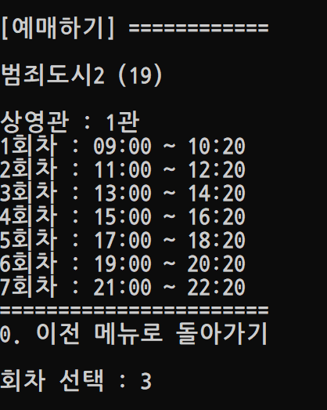
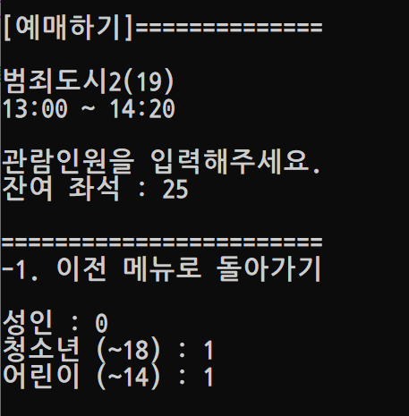
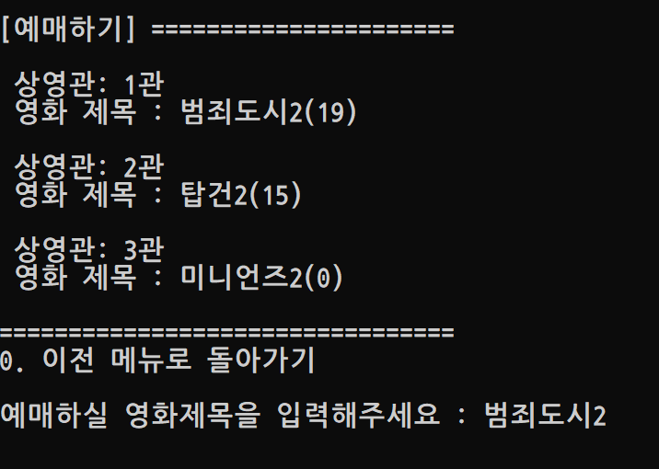
3. 기능 구현
: 관람객 메뉴(예매하기)

Slide 22
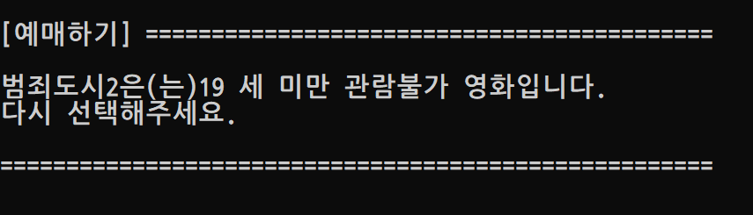
3. 기능 구현
: 관람객 메뉴(예매하기, 관람등급 제한)

Slide 23
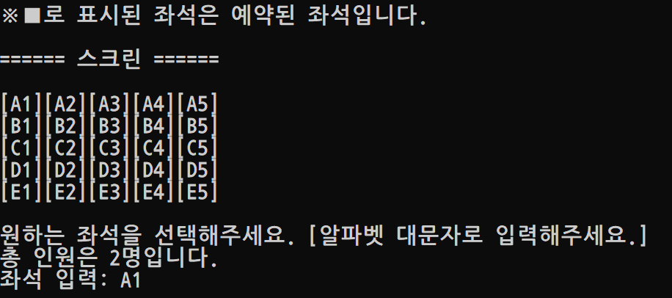
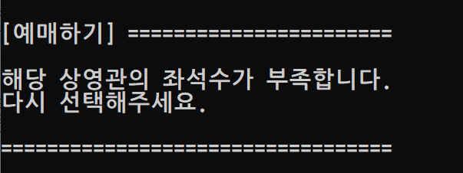
3. 기능 구현
: 관람객 메뉴(예매하기, 인원 초과)
남아있는 좌석의 개수 보다 큰 수를 입력할 경우

Slide 24
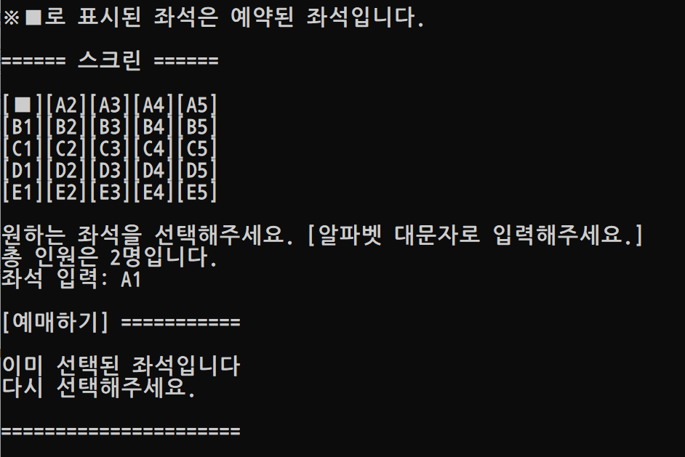
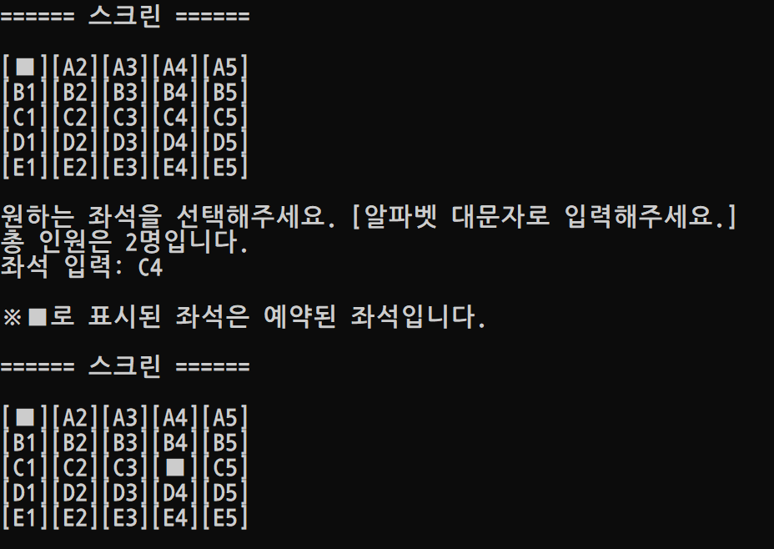
3. 기능 구현
: 관람객 메뉴(예매하기, 중복 좌석)

Slide 25
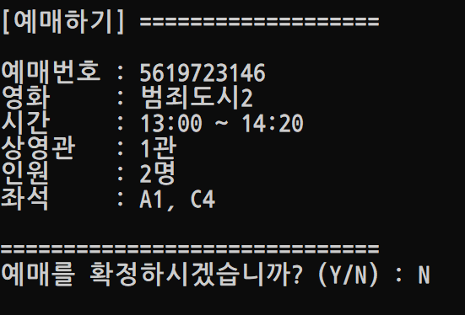
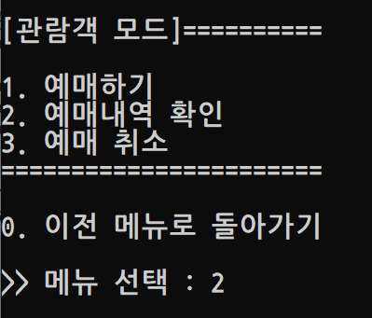
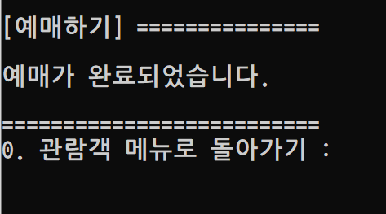
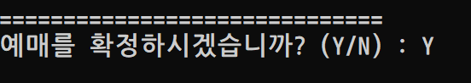
3. 기능 구현

Slide 26
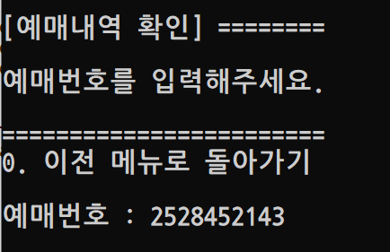
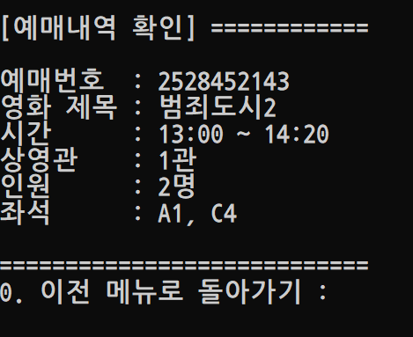
3. 기능 구현
: 관람객 메뉴(예매내역 확인)

Slide 27
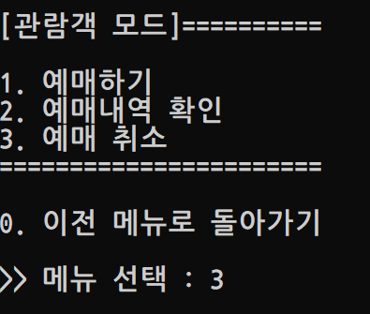
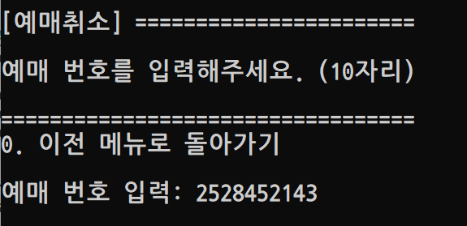
3. 기능 구현
: 관람객 메뉴(예매 취소)

Slide 28
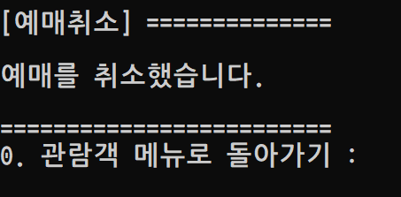


3. 기능 구현
: 관람객 메뉴(예매 취소)

Slide 29
4. 업무 분담
고연수 민찬우
- 관리자 메뉴 - 사용자 메뉴 구현
: 상영관 관리 - 보고 자료 준비
- 프로젝트 합치기 - 발표
- 오류 테스트
정미경
김인교 - 사용자 메뉴 구현
- 관리자 메뉴
: 영화 관리
- 프로젝트 합치기 최나윤
- 오류 테스트 - 사용자 메뉴 구현

Slide 30
5. 후기
프로그램이 종료되면 데이터가 유실되어 프로그램 테스트 하는것이 어려움.
난관은 기능 구현을 끝내고 클래스를 나누며 각 기능들을 객체지향적으로 설계를 하며 시작
한 개의 오류에서 많은 시간이 허비되어 생각보다 프로젝트 기간이 촉박했음
발목을 잡았던 수많은 에러들 덕분에 많은 걸 배울 수 있었음

Slide 31
감사합니다

